Slide 1
Лекция 4
Методы расчета электрических цепей:
Примеры.
Частотно-зависимые цепи.
Логарифмические
амплитудно-частотные характеристики.
Фильтры.

Slide 2
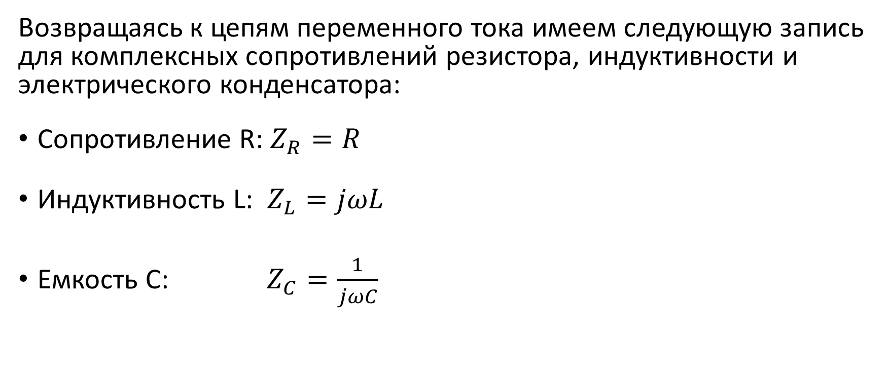
Цепи переменного тока
Возвращаясь к цепям переменного тока имеем следующую запись для комплексных сопротивлений резистора, индуктивности и электрического конденсатора:
Сопротивление R: $Z_{R}=R$
Индуктивность L: $Z_{L}=jωL$
Емкость С: $Z_{C}=\frac{1}{jωC}$

Slide 3
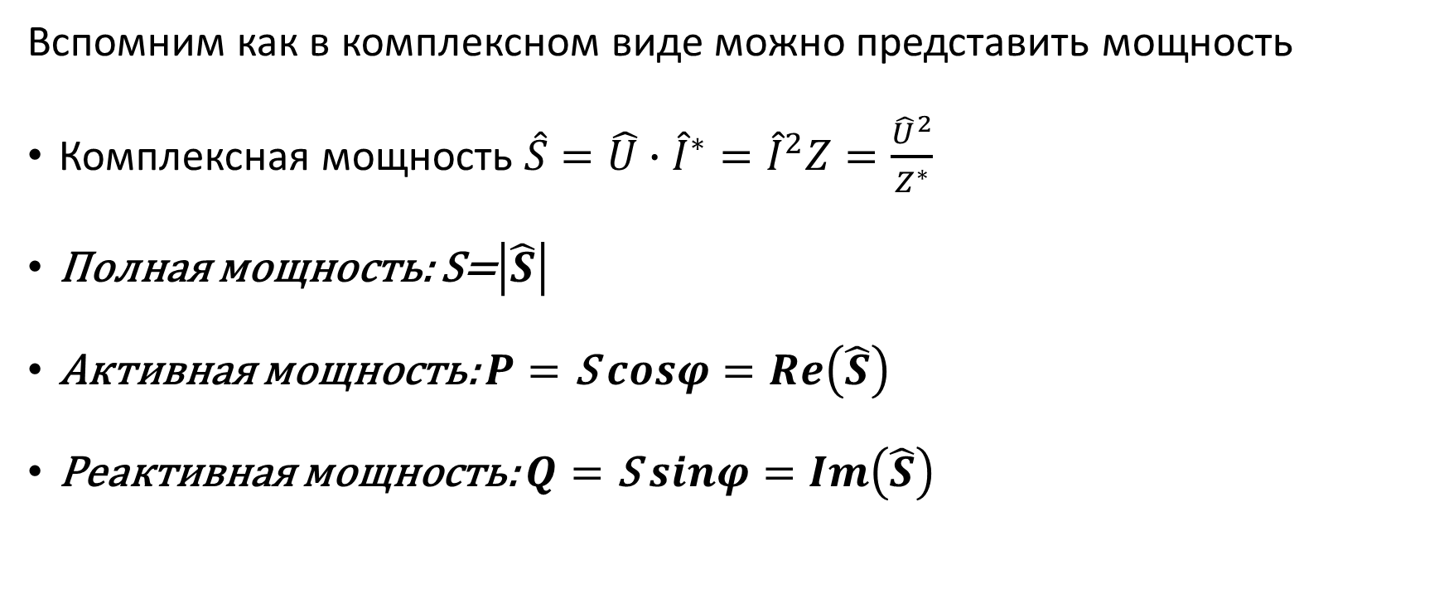
Мощность в цепи переменонго тока
Вспомним как в комплексном виде можно представить мощность
Комплексная мощность $\hat{S}=\hat{U}∙{\hat{I}}^{∗}={\hat{I}}^{2}Z=\frac{{\hat{U}}^{2}}{Z^{∗}}$
Полная мощность: S=$\left|\hat{S}\right|$
Активная мощность: $P=\text{S} cosφ=Re\left(\hat{S}\right)$
Реактивная мощность: $Q=\text{S} sinφ=Im\left(\hat{S}\right)$

Slide 4

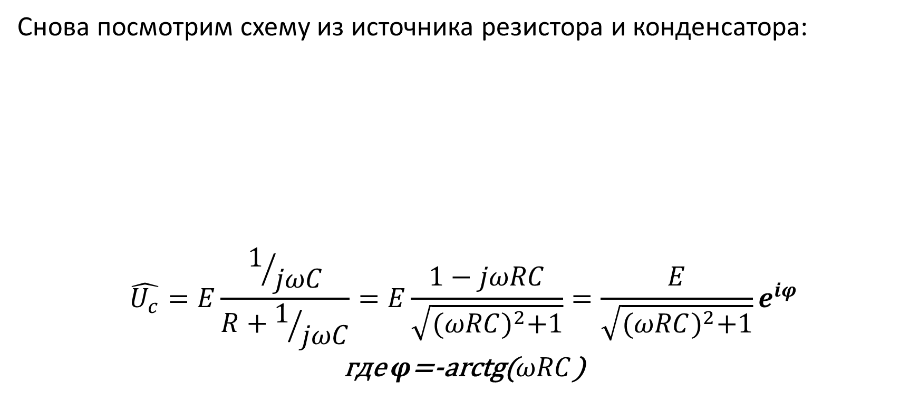
Пример: RC цепочка
Снова посмотрим схему из источника резистора и конденсатора:
$$\hat{U_{c}}=E\frac{1/{jωC}}{R+1/{jωC}}=E\frac{1−jωRC}{\sqrt{{(ωRC)}^{2}+1}}=\frac{E}{\sqrt{{(ωRC)}^{2}+1}}e^{iφ}$$
где $φ$=-arctg($ωRC$)

Slide 5
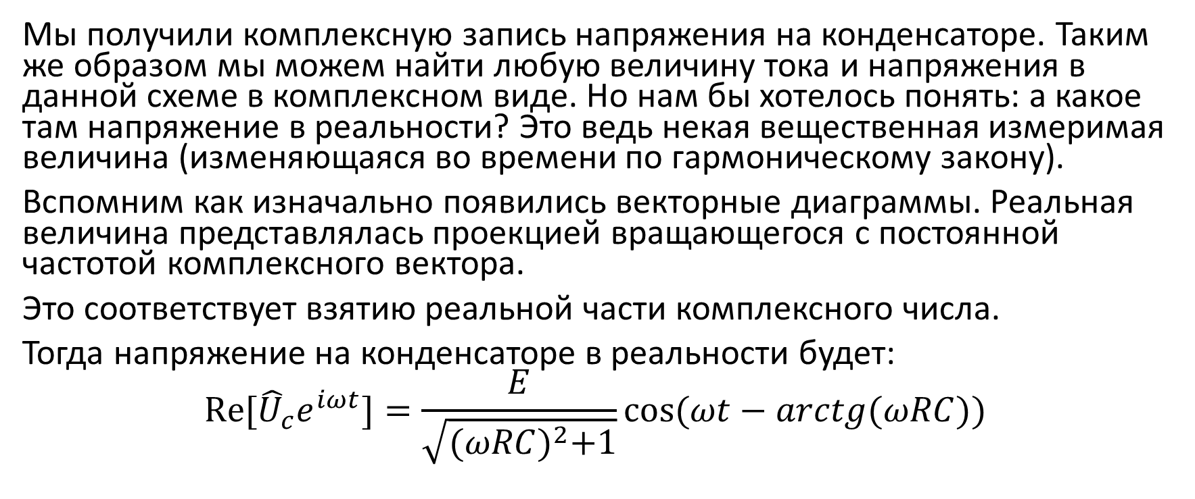
Пример: RC цепочка
Мы получили комплексную запись напряжения на конденсаторе. Таким же образом мы можем найти любую величину тока и напряжения в данной схеме в комплексном виде. Но нам бы хотелось понять: а какое там напряжение в реальности? Это ведь некая вещественная измеримая величина (изменяющаяся во времени по гармоническому закону).
Вспомним как изначально появились векторные диаграммы. Реальная величина представлялась проекцией вращающегося с постоянной частотой комплексного вектора.
Это соответствует взятию реальной части комплексного числа.
Тогда напряжение на конденсаторе в реальности будет:
$$Re[{\hat{U}}_{c}e^{iωt}]=\frac{E}{\sqrt{{(ωRC)}^{2}+1}}cos⁡(ωt−arctg(ωRC))$$

Slide 6
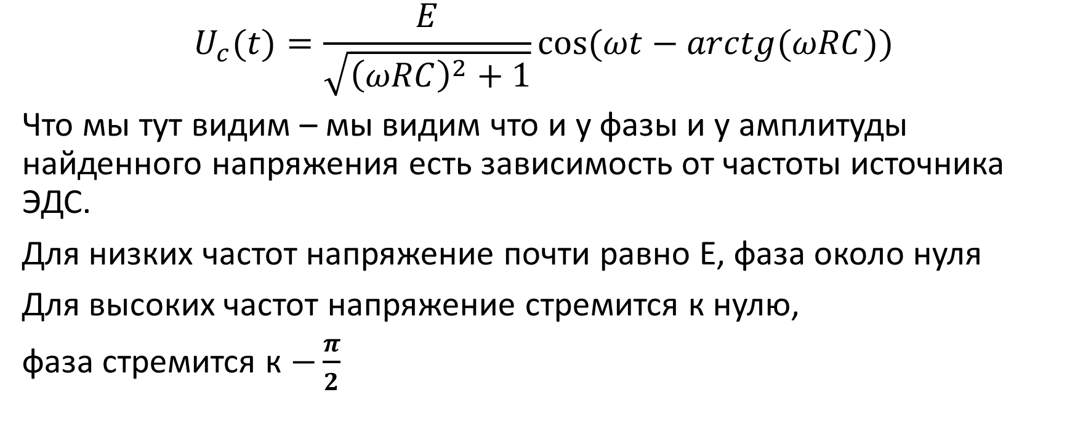
Фильтры
$$U_{c}(t)=\frac{E}{\sqrt{{\left(ωRC\right)}^{2}+1}}cos⁡(ωt−arctg(ωRC))$$
Что мы тут видим – мы видим что и у фазы и у амплитуды найденного напряжения есть зависимость от частоты источника ЭДС.
Для низких частот напряжение почти равно Е, фаза около нуля
Для высоких частот напряжение стремится к нулю,
фаза стремится к $−\frac{π}{2}$

Slide 7
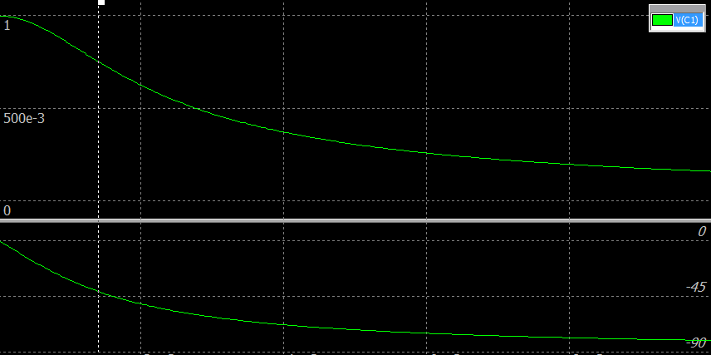

Фильтры
Если рисовать график модуля амплитуды и аргумента напряжения $U_{c}$в зависимости от частоты, то получится следующая картинка:
Линия проведена на частоте среза $ω=1/RC$, модуль нормирован

Slide 8

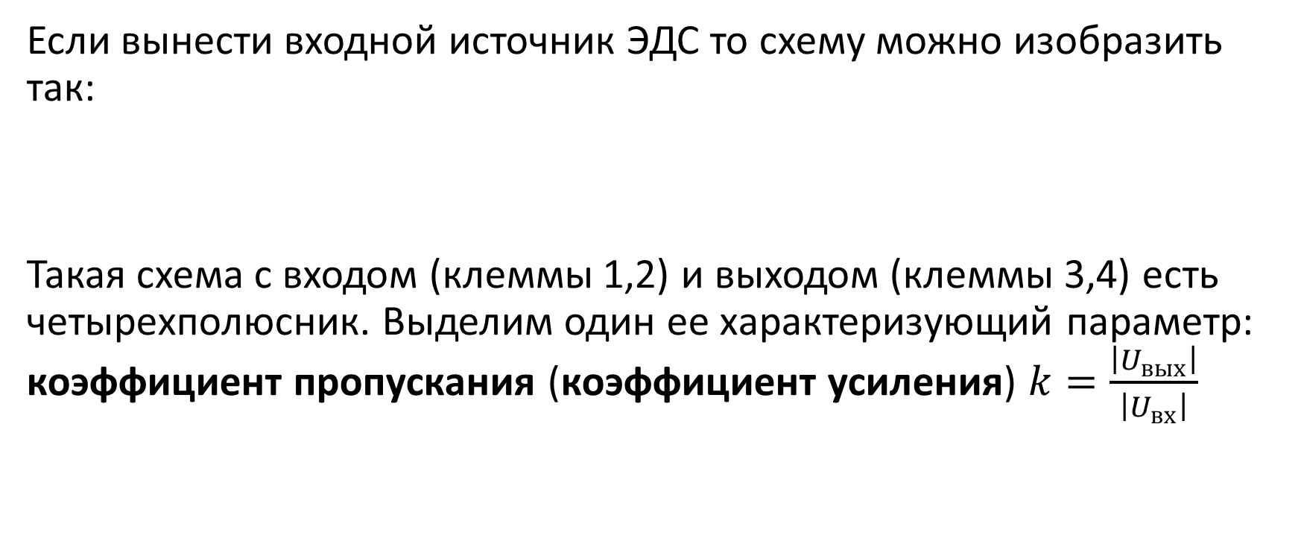
Фильтры
Если вынести входной источник ЭДС то схему можно изобразить так:
Такая схема с входом (клеммы 1,2) и выходом (клеммы 3,4) есть четырехполюсник. Выделим один ее характеризующий параметр: коэффициент пропускания (коэффициент усиления) $k=\frac{\left|U_{вых}\right|}{\left|U_{вх}\right|}$

Slide 9
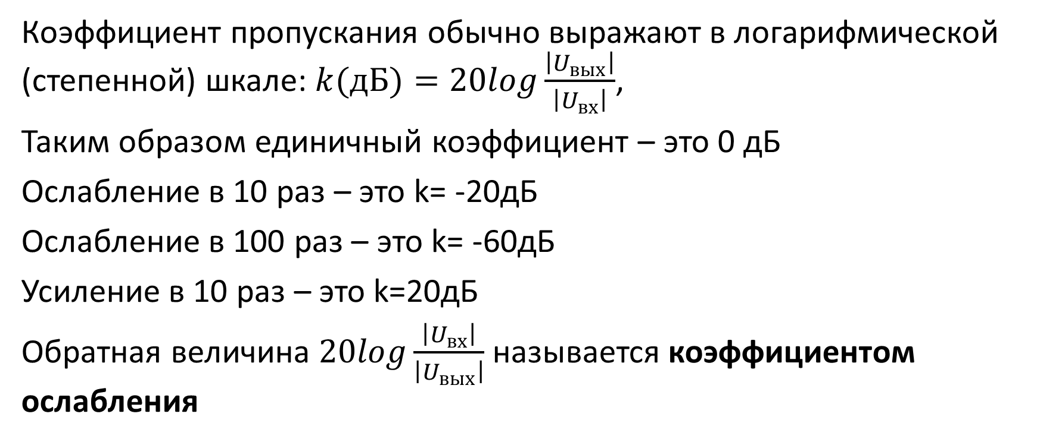
Фильтры
Коэффициент пропускания обычно выражают в логарифмической (степенной) шкале: $k(дБ)=20log\frac{\left|U_{вых}\right|}{\left|U_{вх}\right|}$,
Таким образом единичный коэффициент – это 0 дБ
Ослабление в 10 раз – это k= -20дБ
Ослабление в 100 раз – это k= -60дБ
Усиление в 10 раз – это k=20дБ
Обратная величина $20log\frac{\left|U_{вх}\right|}{\left|U_{вых}\right|}$ называется коэффициентом ослабления

Slide 10
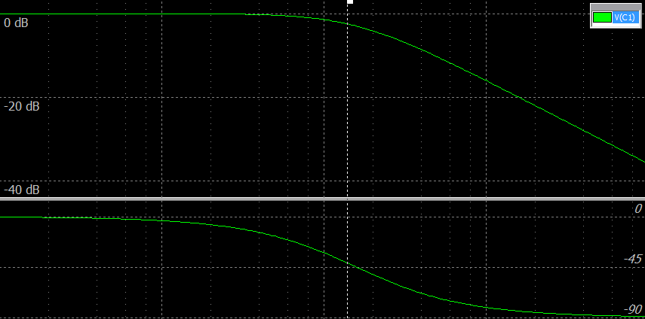
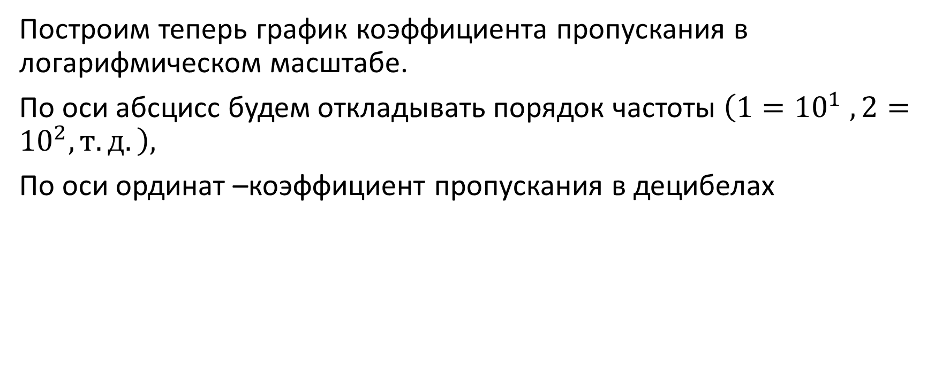
Фильтры
Построим теперь график коэффициента пропускания в логарифмическом масштабе.
По оси абсцисс будем откладывать порядок частоты $\left(1={10}^{1} , 2={10}^{2}, т.д.\right),$
По оси ординат –коэффициент пропускания в децибелах

Slide 11
Фильтры
Что видно:
В таком масштабе график имеет постоянный коэффициент до частоты среза (-3дБ) , а потом наклон.
При этом наклон этот постоянный 20 дБ/декаду. Декада – изменение частоты в 10 раз – одно деление в логарифмическом масштабе.
Характеристика зависимости модуля коэффициента пропускания от частоты, выполненная в указанном логарифмическом масштабе называется ЛАЧХ – логарифмической амлитудно-частотной характеристикой.

Slide 12
Фильтры
По типу характеристики фильтры можно разделить на
Фильтры низких частот (ФНЧ) – ЛАЧХ имеет постоянный уровень для частот ниже частоты среза, зачем начинается спад.
Фильтры высоких частот (ФВЧ) – ЛАЧХ имеет подъем для частот ниже частоты среза, выше переходит на постоянный уровень
Полосовые фильтры – ЛАЧХ имеет постоянный уровень для диапазона частот ΔΩ, на частотах ниже идет подъем до данного уровня, на частотах выше начинается спад. Диапазон частот ΔΩ называется полосой пропускания.
Заградительные (режекторные) фильтры – имеющие постоянный уровень ЛАЧХ вне полосы частот ΔΩ, и пониженный уровень в этой полосе частот

Slide 13
Фильтры
Наклон ЛАЧХ фильтра (20дБ/дек, 40дБ/дек, 60дБ/дек, и т.д.) определяет характеристику, которая называется порядком фильтра.
20дБ/дек – фильтр 1 порядка
40дБ/дек – фильтр 2 порядка
Чем выше порядок фильтра, тем выше его фильтрующая способность.

Slide 14
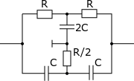
Пример режекторного фильтра
Двойной Т-фильтр

Slide 15
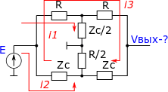
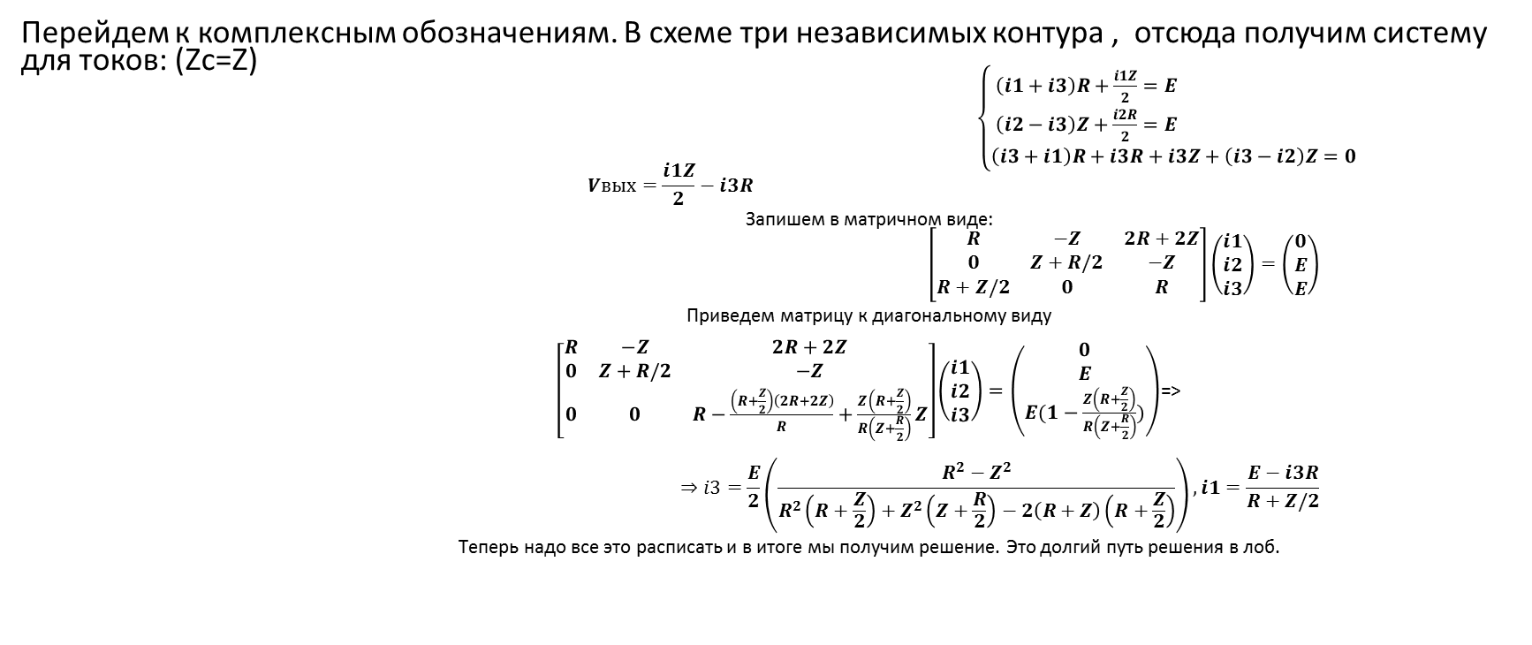
Пример режекторного фильтра
Перейдем к комплексным обозначениям. В схеме три независимых контура , отсюда получим систему для токов: (Zc=Z)
$\left\{\begin{aligned}\left(i1+i3\right)R+\frac{i1Z}{2}=E \\ \left(i2−i3\right)Z+\frac{i2R}{2}=E \\ \left(i3+i1\right)R+i3R+i3Z+\left(i3−i2\right)Z=0\end{aligned}\right.$
$$Vвых=\frac{i1Z}{2}−i3R$$
Запишем в матричном виде:
$$\left[\begin{matrix}R & −Z & 2R+2Z \\ 0 & Z+R/2 & −Z \\ R+Z/2 & 0 & R\end{matrix}\right]\left(\begin{matrix}i1 \\ i2 \\ i3\end{matrix}\right)=\left(\begin{matrix}0 \\ E \\ E\end{matrix}\right)$$
Приведем матрицу к диагональному виду
$\left[\begin{matrix}R & −Z & 2R+2Z \\ 0 & Z+R/2 & −Z \\ 0 & 0 & R−\frac{\left(R+\frac{Z}{2}\right)\left(2R+2Z\right)}{R}+\frac{Z\left(R+\frac{Z}{2}\right)}{R\left(Z+\frac{R}{2}\right)}Z\end{matrix}\right]\left(\begin{matrix}i1 \\ i2 \\ i3\end{matrix}\right)=\left(\begin{matrix}0 \\ E \\ E(1−\frac{Z\left(R+\frac{Z}{2}\right)}{R\left(Z+\frac{R}{2}\right)})\end{matrix}\right)$=>
$$⇒i3=\frac{E}{2}\left(\frac{R^{2}−Z^{2}}{R^{2}\left(R+\frac{Z}{2}\right)+Z^{2}\left(Z+\frac{R}{2}\right)−2\left(R+Z\right)\left(R+\frac{Z}{2}\right)}\right), i1=\frac{E−i3R}{R+Z/2}$$
Теперь надо все это расписать и в итоге мы получим решение. Это долгий путь решения в лоб.

Slide 16
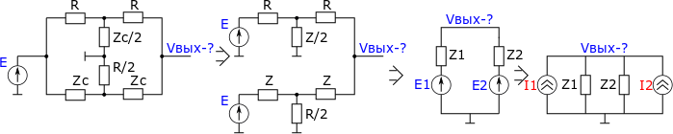
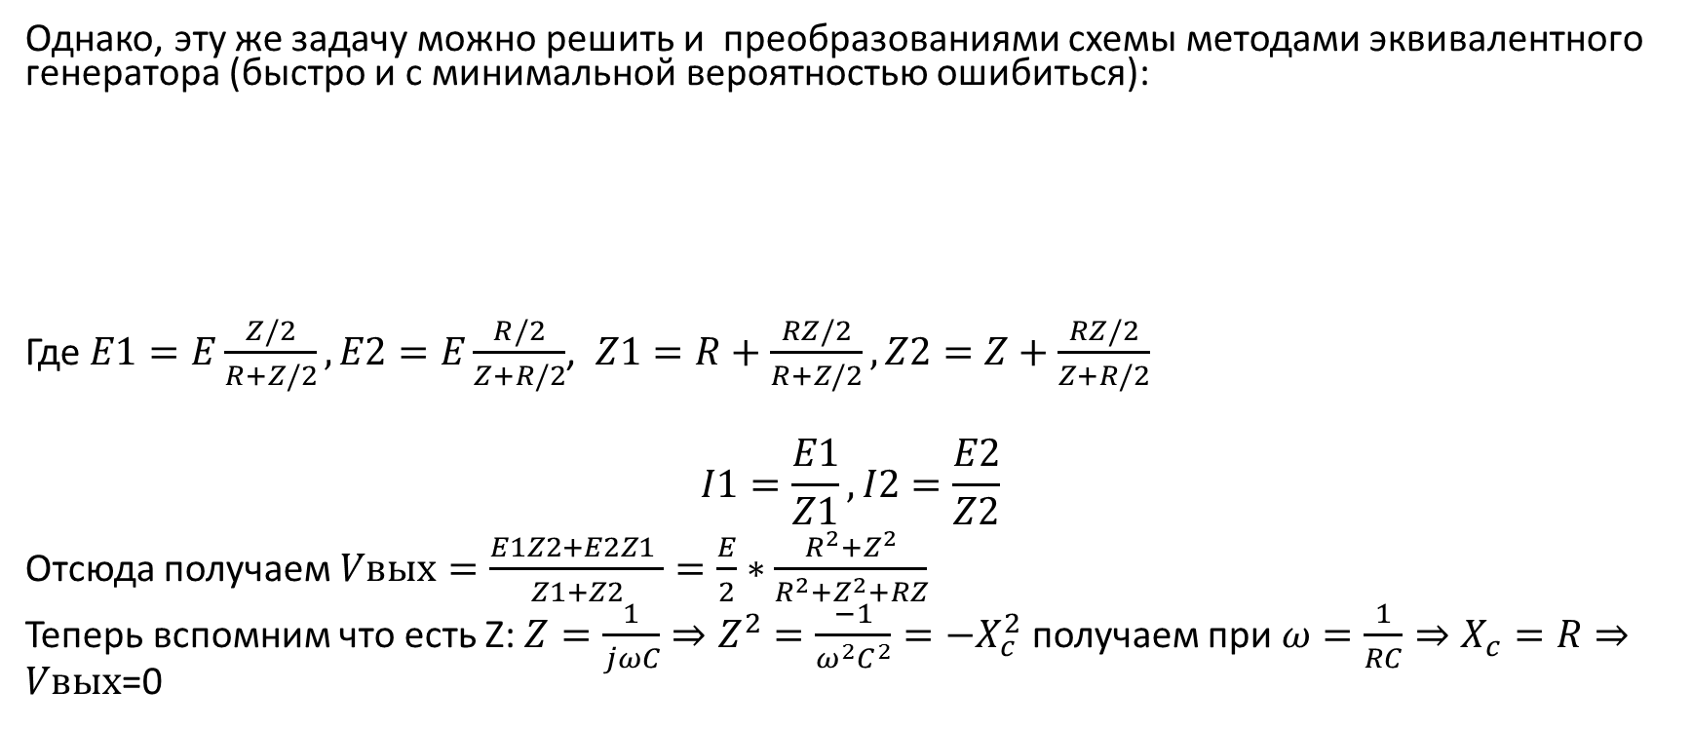
Пример режекторного фильтра
Однако, эту же задачу можно решить и преобразованиями схемы методами эквивалентного генератора (быстро и с минимальной вероятностью ошибиться):
Где $E1=E\frac{Z/2}{R+Z/2},E2=E\frac{R/2}{Z+R/2}$, $Z1=R+\frac{RZ/2}{R+Z/2}, Z2=Z+\frac{RZ/2}{Z+R/2}$
$$I1=\frac{E1}{Z1}, I2=\frac{E2}{Z2}$$
Отсюда получаем $Vвых=\frac{E1Z2+E2Z1 }{Z1+Z2}=\frac{E}{2}∗\frac{R^{2}+Z^{2}}{R^{2}+Z^{2}+RZ}$
Теперь вспомним что есть Z: $Z=\frac{1}{jωC}⇒Z^{2}=\frac{−1}{ω^{2}C^{2}}=−X_{c}^{2}$ получаем при $ω=\frac{1}{RC}⇒X_{c}^{ }=R⇒$ $Vвых$=0

